Slide 1
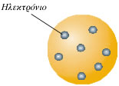
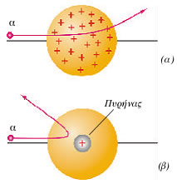
ΕΡΩΤΗΣΕΙΣ
1. Ποιο είναι το πρότυπο του Thomson για το άτομο
Πρότυπο του Thomson
Ο Thomson (Τόμσον) πρότεινε ένα πρότυπο σύμφωνα με το οποίο το άτομο αποτελείται από μια σφαίρα θετικού φορτίου, ομοιόμορφα κατανεμημένου, μέσα στο οποίο είναι ενσωματωμένα τα ηλεκτρόνια, όπως οι σταφίδες μέσα σε ένα σφαιρικό σταφιδόψωμο.
2. Ποιο είναι το πρότυπο του Rutherford για το άτομο;
Το άτομο αποτελείται από μία πολύ μικρή περιοχή στην οποία είναι συγκεντρωμένο όλο το θετικό φορτίο και σχεδόν όλη η μάζα του ατόμου. Η περιοχή αυτή ονομάζεται πυρήνας. Ο πυρήνας περιβάλλεται από ηλεκτρόνια. Τα ηλεκτρόνια πρέπει να κινούνται γύρω από τον πυρήνα σε κυκλικές τροχιές, όπως οι πλανήτες γύρω από τον Ήλιο, γιατί, αν ήταν ακίνητα, θα έπεφταν πάνω στον πυρήνα εξαιτίας της ηλεκτρικής έλξης που δέχονται από αυτόν.

Slide 2
ΕΡΩΤΗΣΕΙΣ
3. Όταν μία δέσμη σωματίων α κατευθύνεται σε λεπτό μεταλλικό φύλλο στόχου, τότε παρατηρούμε ότι:
I. τα περισσότερα σωμάτια α περνάνε ανεπηρέαστα μέσα από το στόχο,
II. αρκετά σωμάτια α αποκλίνουν σε διάφορες γωνίες, ενώ λίγα αποκλίνουν κατά 180°.
Ποια από τις παραπάνω παρατηρήσεις δείχνει ότι:
α. Ο χώρος μέσα στο άτομο είναι σχεδόν κενός.
β. Το θετικό φορτίο του ατόμου είναι συγκεντρωμένο στο κέντρο του ατόμου.
γ. Το κέντρο του ατόμου είναι θετικά φορτισμένο.

Slide 3
ΕΡΩΤΗΣΕΙΣ
4. Να εξηγήσετε γιατί το πρότυπο του Rutherford αδυνατεί να ερμηνεύσει τα γραμμικά φάσματα των αερίων.
Σύμφωνα με αυτό το μοντέλο, το ηλεκτρόνιο περιφέρεται γύρω από τον πυρήνα σε κυκλική τροχιά. Το μέτρο της ταχύτητάς του είναι σταθερό, αλλά η κατεύθυνσή της συνεχώς μεταβάλλεται και επομένως το ηλεκτρόνιο έχει επιτάχυνση. Σύμφωνα με την ηλεκτρομαγνητική θεωρία, το ηλεκτρόνιο, όπως και κάθε επιταχυνόμενο φορτίο, εκπέμπει ακτινοβολία, δηλαδή ακτινοβολεί ενέργεια. Η ενέργεια του ηλεκτρονίου θα πρέπει να μειώνεται συνεχώς. Επομένως θα πρέπει να κινείται σε σπειροειδή τροχιά με διαρκώς μειούμενη ακτίνα και με διαρκώς μεταβαλλόμενη συχνότητα, μέχρις ότου πέσει στον πυρήνα.
Η συχνότητα της εκπεμπόμενης ακτινοβολίας θα πρέπει να είναι ίση με τη συχνότητα περιφοράς του ηλεκτρονίου, η οποία μεταβάλλεται συνεχώς.
Άρα, σύμφωνα με το μοντέλο του Rutherford, τα άτομα θα έπρεπε να εκπέμπουν συνεχές φάσμα και όχι γραμμικό, όπως παρατηρείται στην πράξη.

Slide 4
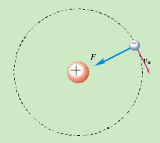
ΕΡΩΤΗΣΕΙΣ
5. Να διατυπώσετε το πρότυπο του Bohr για το άτομο του υδρογόνου.
Α. Το ηλεκτρόνιο του ατόμου του υδρογόνου περιφέρεται γύρω από το θετικά φορτισμένο πυρήνα με την επίδραση της δύναμης Coulomb που δέχεται από αυτόν
β. Το ηλεκτρόνιο μπορεί να κινείται μόνο σε ορισμένες τροχιές, οι οποίες ονομάζονται επιτρεπόμενες τροχιές. Οι επιτρεπόμενες τροχιές είναι εκείνες για τις οποίες ισχύει ότι η στροφορμή του ηλεκτρονίου είναι κβαντωμένη και ίση με ακέραιο πολλαπλάσιο της ποσότητας ħ = h/2π, όπου h είναι η σταθερά του Plank. Το μέτρο της στροφορμής του ηλεκτρονίου δίνεται από την εξίσωση:
L = mυr
όπου m είναι η μάζα του ηλεκτρονίου, υ είναι το μέτρο της ταχύτητάς του και r η ακτίνα της κυκλικής τροχιάς του. Εφαρμόζοντας τη συνθήκη σύμφωνα με την οποία η στροφορμή του ηλεκτρονίου είναι κβαντωμένη, έχουμε:
mυr = nh2π = nħ, n = 1, 2, 3, …, ∞

Slide 5
ΕΡΩΤΗΣΕΙΣ
5. Να διατυπώσετε το πρότυπο του Bohr για το άτομο του υδρογόνου.
γ. Όταν το ηλεκτρόνιο κινείται σε ορισμένη επιτρεπόμενη τροχιά, δεν εκπέμπει ακτινοβολία. Η παραδοχή αυτή έρχεται σε αντίθεση με την ηλεκτρομαγνητική θεωρία σύμφωνα με την οποία το ηλεκτρόνιο θα έπρεπε να ακτινοβολεί συνεχώς ενέργεια, να διαγράφει σπειροειδή τροχιά με διαρκώς μειούμενη ακτίνα και τελικά να πέφτει στον πυρήνα.
δ. Όταν το ηλεκτρόνιο μεταπηδήσει από μία επιτρεπόμενη τροχιά σε άλλη μικρότερης ενέργειας, τότε εκπέμπεται ένα φωτόνιο με ενέργεια ίση με τη διαφορά μεταξύ της αρχικής και της τελικής του ενέργειας. Αν Ε_{α} είναι η ενέργεια του ατόμου πριν από τη μετάβαση, Ε_{τ} η ενέργεια μετά τη μετάβαση και hf η ενέργεια του εκπεμπόμενου φωτονίου, τότε ισχύει:
E_{τ} - E_{α} = hf

Slide 6
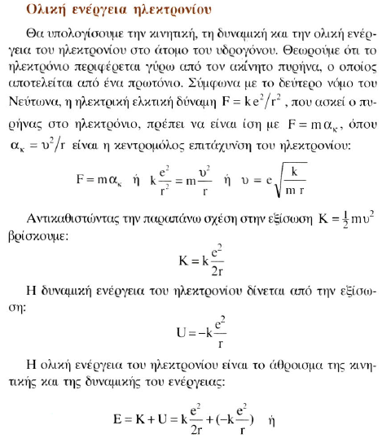
ΕΡΩΤΗΣΕΙΣ
6. Να υπολογίσετε την κινητική, τη δυναμική και την ολική ενέργεια του ηλεκτρονίου του ατόμου του υδρογόνου σε συνάρτηση με την ακτίνα της τροχιάς του.

Slide 7
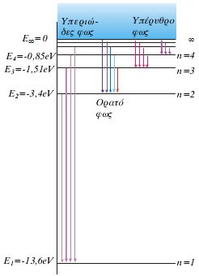
ΕΡΩΤΗΣΕΙΣ
7. Να σχεδιάσετε το διάγραμμα των ενεργειακών σταθμών για το άτομο του υδρογόνου.

Slide 8
ΕΡΩΤΗΣΕΙΣ
8. Τι ονομάζεται:
α. διέγερση,
β. ιονισμός,
γ. ενέργεια διέγερσης και
δ. ενέργεια ιονισμού;
Η μετάβαση ενός ηλεκτρονίου του ατόμου από μία τροχιά χαμηλής ενέργειας σε άλλη υψηλότερης ενέργειας ονομάζεται διέγερση του ατόμου. Η ενέργεια που απαιτείται για τη διέγερση του ατόμου ονομάζεται ενέργεια διέγερσης.
Η απομάκρυνση ενός ηλεκτρονίου του ατόμου σε περιοχή εκτός του ηλεκτρικού πεδίου του πυρήνα ονομάζεται ιονισμός του ατόμου.
Η ελάχιστη ενέργεια που απαιτείται, για να απομακρυνθεί το ηλεκτρόνιο του ατόμου από τη θεμελιώδη τροχιά σε περιοχή εκτός του ηλεκτρικού πεδίου του πυρήνα, ονομάζεται ενέργεια ιονισμού.

Slide 9
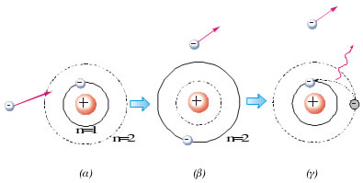
ΕΡΩΤΗΣΕΙΣ
9. Να περιγράψετε το μηχανισμό διέγερσης του ατόμου:
α. λόγω κρούσης και
β. λόγω απορρόφησης ακτινοβολίας.
Όταν ένα σωματίδιο (π.χ. ηλεκτρόνιο, ιόν ή άτομο) συγκρουστεί με ένα άτομο υδρογόνου, που βρίσκεται, λόγου χάρη, στη θεμελιώδη κατάσταση, τότε το ηλεκτρόνιο του ατόμου μπορεί να απορροφήσει ικανή ποσότητα ενέργειας και να μεταπηδήσει σε τροχιά μεγαλύτερης ενέργειας, με αποτέλεσμα το άτομο να διεγερθεί. Το διεγερμένο άτομο επανέρχεται μετά από ελάχιστο χρόνο στη θεμελιώδη κατάσταση. Η επάνοδος μπορεί να γίνει είτε με ένα άλμα κατευθείαν στη θεμελιώδη κατάσταση, με ταυτόχρονη εκπομπή ενός φωτονίου, είτε με περισσότερα ενδιάμεσα άλματα από τροχιά σε τροχιά, με ταυτόχρονη εκπομπή περισσότερων φωτονίων.

Slide 10
ΕΡΩΤΗΣΕΙΣ
9. Να περιγράψετε το μηχανισμό διέγερσης του ατόμου:
α. λόγω κρούσης και
β. λόγω απορρόφησης ακτινοβολίας.
Ας θεωρήσουμε ότι ένα άτομο υδρογόνου βρίσκεται στη θεμελιώδη κατάσταση (n = 1) και απορροφά ένα φωτόνιο, που έχει τόση ενέργεια όση ακριβώς απαιτείται, για να μεταπηδήσει το ηλεκτρόνιο από τη θεμελιώδη κατάσταση στην κατάσταση που αντιστοιχεί σε κβαντικό αριθμό n = 2.
Μετά από ελάχιστο χρονικό διάστημα το διεγερμένο άτομο επανέρχεται στην κατάσταση n = 1 εκπέμποντας ένα φωτόνιο, που έχει μήκος κύματος ίσο με το μήκος κύματος του φωτονίου που απορρόφησε. Επομένως και οι ενέργειες των δύο φωτονίων είναι ίσες. Αυτός είναι ο λόγος που το φάσμα εκπομπής παρουσιάζει μία φωτεινή γραμμή στη θέση της σκοτεινής γραμμής του φάσματος απορρόφησης.

Slide 11
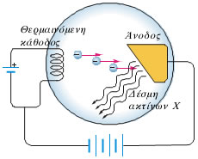
ΕΡΩΤΗΣΕΙΣ
10. Ποια γραμμικά φάσματα μπορεί να ερμηνεύσει το πρότυπο του Bohr και ποια δεν μπορεί;
Το πρότυπο του Bohr μπορεί να επεκταθεί και σε ιόντα που έχουν μόνο ένα ηλεκτρόνιο, όπως το (He⁺), το (Li²⁺) κ.λπ. τα οποία ονομάζονται υδρογονοειδή.
Το πρότυπο του Bohr δεν μπορεί να ερμηνεύσει τα γραμμικά φάσματα των ατόμων που έχουν δύο ή περισσότερα ηλεκτρόνια.
11. Πώς παράγονται οι ακτίνες Χ;
Οι ακτίνες Χ παράγονται, όταν ηλεκτρόνια μεγάλης ταχύτητας, που έχουν επιταχυνθεί από υψηλή τάση, προσπίπτουν σε μεταλλικό στόχο.

Slide 12
ΕΡΩΤΗΣΕΙΣ
12. Πώς ερμηνεύεται το γραμμικό φάσμα των ακτινών Χ και πώς το συνεχές φάσμα;
α. Γραμμικό φάσμα
Τα κινούμενα ηλεκτρόνια συγκρούονται με τα άτομα του υλικού της ανόδου. Τα άτομα της ανόδου διεγείρονται. Ένα ηλεκτρόνιο των εσωτερικοί στιβάδων του ατόμου μεταπηδά σε άλλη επιτρεπόμενη τροχιά μεγαλύτερης ενέργειας. Η κενή θέση του ηλεκτρονίου μπορεί να συμπληρωθεί από ένα ηλεκτρόνιο του ατόμου που βρίσκεται στις εξωτερικές στιβάδες, με ταυτόχρονη εκπομπή ενός φωτονίου.
Επειδή οι επιτρεπόμενες τιμές της ενέργειας του ατόμου είναι καθορισμένες, οι συχνότητες των φωτονίων που εκπέμπονται θα είναι καθορισμένες. Το φάσμα του φωτός που εκπέμπει το άτομο θα αποτελείται από γραμμές που είναι χαρακτηριστικές του υλικού της ανόδου.
β. Συνεχές φάσμα
Ένα ηλεκτρόνιο μπορεί να επιβραδυνθεί εξαιτίας της αλληλεπίδρασής του με τα άτομα του στόχου. Όπως έχουμε αναφέρει, ένα επιταχυνόμενο (ή επιβραδυνόμενο) φορτίο εκπέμπει ακτινοβολία. Το ηλεκτρόνιο μπορεί να χάσει όλη ή οποιοδήποτε μέρος της ενέργειάς του σε μία κρούση, δηλαδή μπορεί να ακινητοποιηθεί μετά από μία ή περισσότερες κρούσεις. Επειδή κατά τις κρούσεις των ηλεκτρονίων με τα άτομα του στόχου τα ηλεκτρόνια μπορεί να χάσουν οποιοδήποτε μέρος της ενέργειάς τους, συμπεραίνουμε ότι τα φωτόνια που εκπέμπονται θα έχουν οποιαδήποτε τιμή ενέργειας, που θα είναι μικρότερη ή ίση της αρχικής ενέργειας του ηλεκτρονίου. Επομένως το φάσμα της ακτινοβολίας αυτής θα είναι συνεχές.

Slide 13
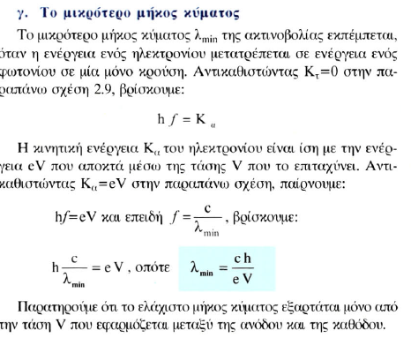
ΕΡΩΤΗΣΕΙΣ
13. Να υπολογιστεί το ελάχιστο μήκος κύματος των ακτίνων Χ.

Slide 14
ΕΡΩΤΗΣΕΙΣ
14. Από ποιους παράγοντες εξαρτάται η απορρόφηση των ακτίνων Χ και με ποιο τρόπο;
Όταν οι ακτίνες Χ διαπερνούν οποιοδήποτε υλικό, τότε ένα μέρος της ακτινοβολίας απορροφάται από το υλικό. Η απορρόφηση της ακτινοβολίας εξαρτάται από τη φύση του υλικού, το μήκος κύματος της ακτινοβολίας και το πάχος του υλικού.
α. Όσο μεγαλύτερος είναι ο ατομικός αριθμός Ζ των ατόμων του υλικού που απορροφά την ακτινοβολία τόσο μεγαλύτερη είναι η απορρόφηση της ακτινοβολίας.
β. Όταν οι ακτίνες Χ διαπερνούν μια πλάκα, που έχει ορισμένο πάχος, τότε η απορρόφηση των ακτινών αυξάνεται όσο αυξάνεται το μήκος κύματος της ακτινοβολίας. Οι ακτίνες Χ που έχουν μικρά μήκη κύματος είναι περισσότερο διεισδυτικές και ονομάζονται σκληρές ακτίνες, ενώ οι ακτίνες που έχουν μεγάλα μήκη κύματος είναι λιγότερο διεισδυτικές και ονομάζονται μαλακές ακτίνες.
γ. Όσο το πάχος του υλικού είναι μεγαλύτερο τόσο μεγαλύτερη είναι και η απορρόφηση της ακτινοβολίας μέσα στο υλικό αυτό.

Slide 15
ΕΡΩΤΗΣΕΙΣ
15. Ποια είναι η φύση των ακτίνων Χ;
Οι ακτίνες Χ είναι αόρατη ηλεκτρομαγνητική ακτινοβολία, που έχει μήκη κύματος πολύ μικρότερα από τα μήκη κύματος των ορατών ακτινοβολιών.
16. Πού χρησιμοποιούνται οι ακτίνες Χ;
Στην Ιατρική
Στη βιομηχανία
17. Ποιες είναι οι βιολογικές βλάβες που προκαλούν οι ακτίνες Χ;
Οι ακτίνες Χ προκαλούν βλάβες στους οργανισμούς. Όταν απορροφηθούν από τους ιστούς, διασπούν τους μοριακούς δεσμούς και δημιουργούν ενεργές ελεύθερες ρίζες, που με τη σειρά τους μπορεί να διαταράξουν τη μοριακή δομή των πρωτεϊνών και ειδικά του γενετικού υλικού (DNA).
Αν το κύτταρο που έχει υποστεί βλάβη από την ακτινοβολία επιβιώσει, τότε μπορεί να δώσει πολλές γενεές μεταλλαγμένων κυττάρων. Αν οι αλλαγές στο DNA αφορούν γονίδια που ελέγχουν το ρυθμό πολλαπλασιασμού των κυττάρων, οι ακτίνες Χ μπορεί να προκαλέσουν καρκίνο. Η υπερβολική έκθεση ενός οργανισμού σε ακτινοβολία μπορεί να προκαλέσει μεταβολές στα γενετικά κύτταρα. Σ' αυτή την περίπτωση, ενώ ο ίδιος οργανισμός δε θα εμφανίσει κάποια βλάβη, θα επηρεαστούν οι απόγονοι του.

Slide 16
ΕΡΩΤΗΣΕΙΣ
18. Πώς επηρεάζονται οι ακτίνες Χ:
α. από τη θερμοκρασία της καθόδου,
β. από την τάση που εφαρμόζεται μεταξύ της ανόδου και της καθόδου,
γ. από το υλικό της ανόδου;

Slide 17
ΕΡΩΤΗΣΕΙΣ
19. Το ηλεκτρόνιο στο άτομο του υδρογόνου, το οποίο βρίσκεται στη θεμελιώδη κατάσταση:
α. έχει απομακρυνθεί από το άτομο.
β. ηρεμεί.
γ. είναι σε τροχιά με τη χαμηλότερη ενέργεια.
δ. είναι σε τροχιά με την υψηλότερη ενέργεια.
20. Ένα άτομο εκπέμπει ένα φωτόνιο, όταν ένα από τα ηλεκτρόνιά του:
α. απομακρύνεται από το άτομο.
β. μεταβαίνει σε τροχιά μικρότερης ενέργειας.
γ. μεταβαίνει σε τροχιά μεγαλύτερης ενέργειας.
δ. περιφέρεται σε επιτρεπόμενη τροχιά.

Slide 18
ΕΡΩΤΗΣΕΙΣ
21.Το γραμμικό φάσμα εκπομπής αερίου περιέχει μήκη κύματος που είναι:
α. ίδια για όλα τα στοιχεία.
β. χαρακτηριστικά του στοιχείου που το εκπέμπει.
γ. διαφορετικά από τα μήκη κύματος του φάσματος απορρόφησης του ίδιου στοιχείου.
δ. στην περιοχή του ορατού.
22. Ποιο από τα παρακάτω πειραματικά δεδομένα δείχνει την ύπαρξη διακριτών ενεργειακών σταθμών στα άτομα;
α. Το φάσμα εκπομπής ενός στοιχείου περιέχει φωτεινότερες γραμμές σε μεγαλύτερη θερμοκρασία.
β. Το φάσμα απορρόφησης ενός στοιχείου έχει σκοτεινές γραμμές στις θέσεις που αντιστοιχούν στις φωτεινές γραμμές του φάσματος εκπομπής.
γ. Το φάσμα των ακτινών Χ παρουσιάζει ένα ελάχιστο μήκος κύματος.

Slide 19
ΕΡΩΤΗΣΕΙΣ
23. Ποια από τις παρακάτω προτάσεις είναι σωστή;
α. Η ενέργεια ιονισμού είναι μικρότερη από την ενέργεια διέγερσης.
β. Η ενέργεια ενός φωτονίου είναι hλ, όπου λ είναι το μήκος κύματος της ακτινοβολίας.
γ. Ένα ηλεκτρόνιο που βρίσκεται σε διεγερμένη ενεργειακή στάθμη ακτινοβολεί συνεχώς ενέργεια.
δ. Η θεμελιώδης κατάσταση του ατόμου του υδρογόνου είναι η κατάσταση στην οποία το ηλεκτρόνιο βρίσκεται στη χαμηλότερη επιτρεπτή ενεργειακή στάθμη.

Slide 20
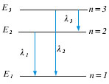
ΕΡΩΤΗΣΕΙΣ
24. Το σχήμα δείχνει το διάγραμμα των ενεργειακών σταθμών του ατόμου του υδρογόνου. Τα μήκη κύματος λ₁, λ₂, λ₃ είναι τα μήκη κύματος της ακτινοβολίας που εκπέμπεται κατά τις μεταβάσεις του ηλεκτρονίου μεταξύ των ενεργειακοί σταθμών, όπως δείχνουν τα βέλη. Ποια από τις παρακάτω προτάσεις είναι σωστή;
α. λ₂ = λ₁ + λ₃
β. λ₂ > λ₃
γ. f₂ = f₁ + f₃
δ. f₂ = f₁ f₃f₁ + f₃

Slide 21
ΕΡΩΤΗΣΕΙΣ
25. Το φάσμα απορρόφησης ενός αερίου εμφανίζει μια συνεχή χρωματιστή ταινία που διακόπτεται από σκοτεινές γραμμές:
α. Οι θέσεις των σκοτεινών γραμμών είναι χαρακτηριστικές του στοιχείου.
β. Μπορεί δύο διαφορετικά στοιχεία να έχουν το ίδιο φάσμα απορρόφησης.
γ. Οι σκοτεινές γραμμές δημιουργούνται, γιατί το λευκό φως απορροφά την ακτινοβολία που εκπέμπει το αέριο.
δ. Οι θέσεις των σκοτεινών γραμμών
26. Το γραμμικό φάσμα των ακτινών Χ αποτελείται από δύο γραμμές που αντιστοιχούν σε μήκη κύματος λ₁ και λ₂ αντίστοιχα. Οι γραμμές αυτές θα μετατοπιστούν, αν αλλάξουμε:
α. το υλικό της ανόδου.
β. την τάση μεταξύ της ανόδου και της καθόδου.
γ. τη θερμοκρασία της καθόδου.
δ. τη θερμοκρασία της ανόδου

Slide 22
ΕΡΩΤΗΣΕΙΣ
27. Το ελάχιστο μήκος κύματος λ_{min} του συνεχούς φάσματος των ακτινών Χ θα μεταβληθεί, αν μεταβάλλουμε:
α. το υλικό της ανόδου.
β. τη θερμοκρασία της καθόδου.
γ. τη διαφορά δυναμικού μεταξύ της ανόδου και της καθόδου.
δ. τη θερμοκρασία της ανόδου.
Θεωρούμε ότι τα ηλεκτρόνια ξεκινούν από την κάθοδο με μηδενική ταχύτητα.

Slide 23
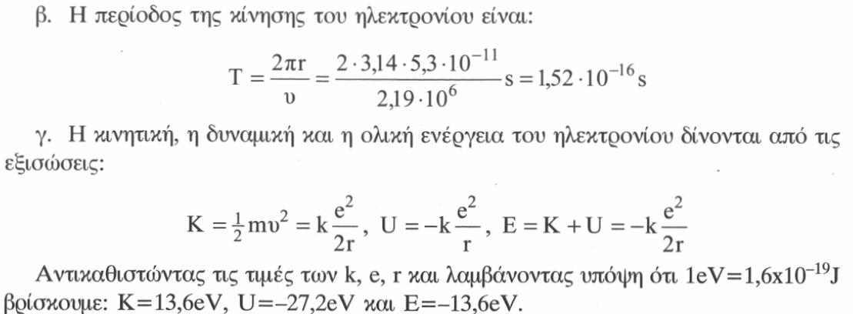
ΑΣΚΗΣΕΙΣ - ΠΡΟΒΛΗΜΑΤΑ
1. Το άτομο του υδρογόνου βρίσκεται στη θεμελιώδη κατάσταση. Η ακτίνα της τροχιάς του ηλεκτρονίου είναι r = 5,3×10⁻¹¹m. Να υπολογιστούν:
α. η ταχύτητα του ηλεκτρονίου,
β. η περίοδος της κίνησης του ηλεκτρονίου,
γ. η κινητική, η δυναμική και η ολική ενέργεια του ηλεκτρονίου.

Slide 24
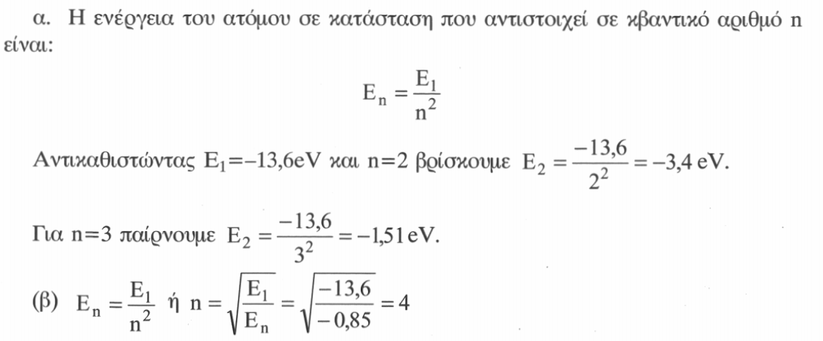
ΑΣΚΗΣΕΙΣ - ΠΡΟΒΛΗΜΑΤΑ
2. Η ενέργεια του ατόμου του υδρογόνου, όταν αυτό βρίσκεται στη θεμελιώδη κατάσταση, είναι -13,6eV:
α. Ποια θα είναι η ενέργεια του ατόμου στην πρώτη διεγερμένη κατάσταση (n = 2) και ποια στη δεύτερη διεγερμένη κατάσταση (n = 3);
β. Το άτομο διεγείρεται και αποκτά ενέργεια -0,85eV. Σε ποιο κύριο κβαντικό αριθμό αντιστοιχεί η διεγερμένη αυτή κατάσταση;

Slide 25
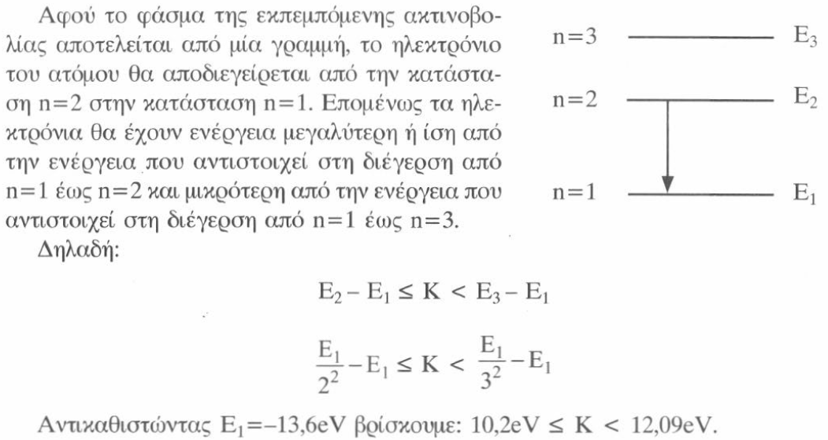
ΑΣΚΗΣΕΙΣ - ΠΡΟΒΛΗΜΑΤΑ
3. Η ενέργεια του ατόμου του υδρογόνου, όταν βρίσκεται στη θεμελιώδη κατάσταση, είναι -13,6eV. Ηλεκτρόνια συγκρούονται με άτομα του υδρογόνου τα οποία βρίσκονται στη θεμελιώδη κατάσταση. Τα άτομα διεγείρονται και εκπέμπουν γραμμικό φάσμα που αποτελείται μόνο από μία γραμμή ορισμένης συχνότητας. Ποια είναι η ελάχιστη και ποια η μέγιστη ενέργεια των ηλεκτρονίων που διεγείρουν τα άτομα του υδρογόνου; (Η ορμή του ατόμου δε μεταβάλλεται κατά την κρούση.)

Slide 26
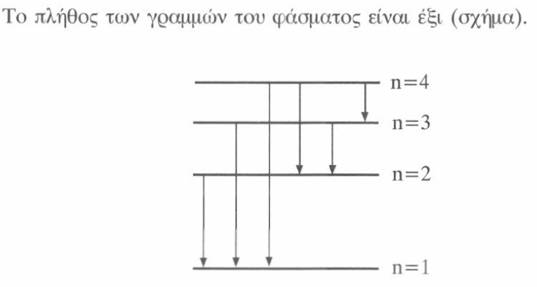
ΑΣΚΗΣΕΙΣ - ΠΡΟΒΛΗΜΑΤΑ
4. Διεγερμένα άτομα υδρογόνου βρίσκονται σε κατάσταση που αντιστοιχεί σε κβαντικό αριθμό n = 4:
α. Να υπολογιστεί το πλήθος των γραμμών του φάσματος εκπομπής του αερίου.
β. Να σχεδιαστεί το διάγραμμα των ενεργειακών σταθμών, στο οποίο να φαίνονται οι μεταβάσεις που πραγματοποιούνται.

Slide 27
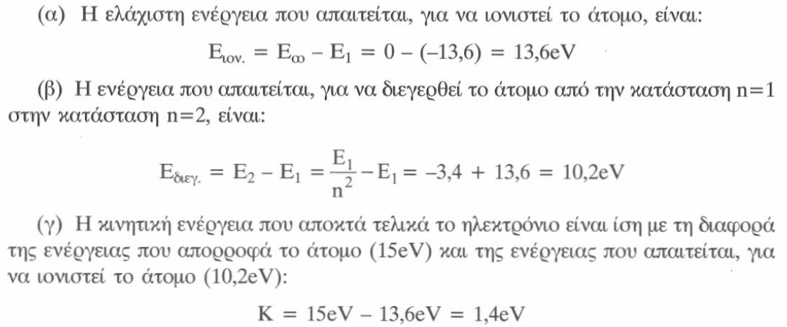
ΑΣΚΗΣΕΙΣ - ΠΡΟΒΛΗΜΑΤΑ
5. Το άτομο του υδρογόνου βρίσκεται στη θεμελιώδη κατάσταση στην οποία η ολική ενέργεια είναι -13,6eV:
α. Ποια ελάχιστη ενέργεια απαιτείται, για να ιονιστεί το άτομο;
β. Ποια ενέργεια απαιτείται, για να διεγερθεί το άτομο στην πρώτη διεγερμένη κατάσταση (n = 2);
γ. Το άτομο του υδρογόνου απορροφά, λόγω κρούσης, ενέργεια 15eV και ιονίζεται. Ποια κινητική ενέργεια αποκτά τελικά το ηλεκτρόνιο, αν η κινητική ενέργεια του ατόμου δε μεταβάλλεται κατά την κρούση;

Slide 28
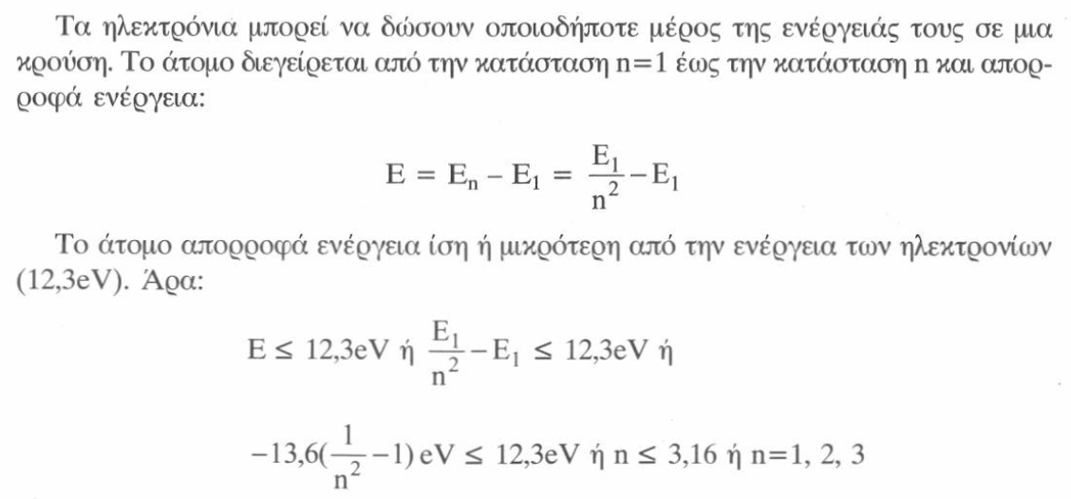
ΑΣΚΗΣΕΙΣ - ΠΡΟΒΛΗΜΑΤΑ
6. Ηλεκτρόνια επιταχύνονται μέσω τάσης 12,3V και περνάνε μέσα από αέριο που αποτελείται από άτομα υδρογόνου τα οποία βρίσκονται στη Θεμελιώδη κατάσταση. Να υπολογιστούν τα μήκη κύματος της ακτινοβολίας που εκπέμπει το αέριο. Η ενέργεια του ατόμου του υδρογόνου στη θεμελιώδη κατάσταση είναι -13,6eV.

Slide 29
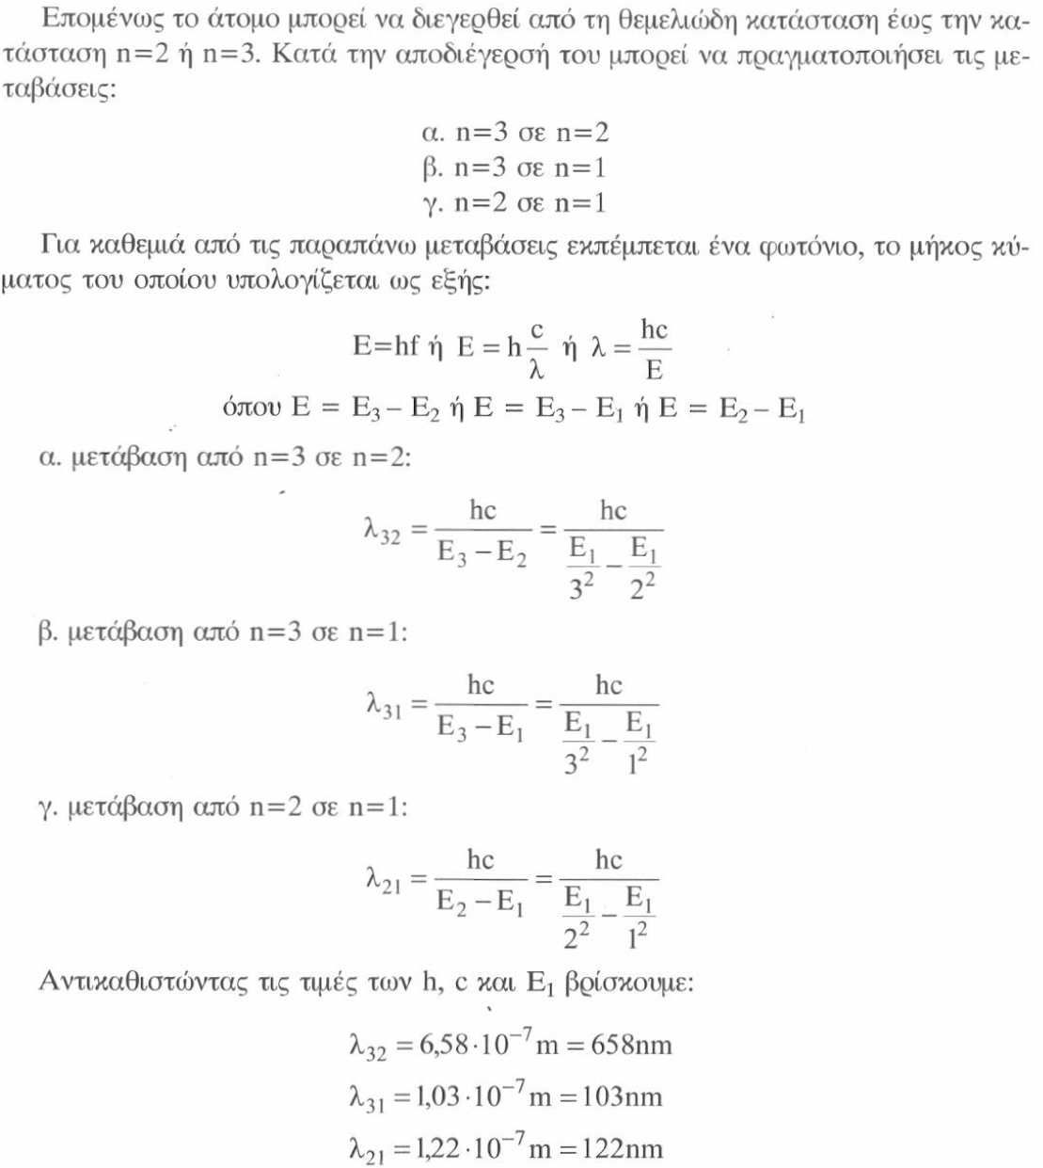
ΑΣΚΗΣΕΙΣ - ΠΡΟΒΛΗΜΑΤΑ

Slide 30
ΑΣΚΗΣΕΙΣ - ΠΡΟΒΛΗΜΑΤΑ
7. Σε σωλήνα παραγωγής ακτινών Χ τα ηλεκτρόνια επιταχύνονται από τάση 10kV. Να υπολογιστεί η μέγιστη συχνότητα και το ελάχιστο μήκος κύματος των ακτινών Χ που παράγονται.

Slide 31
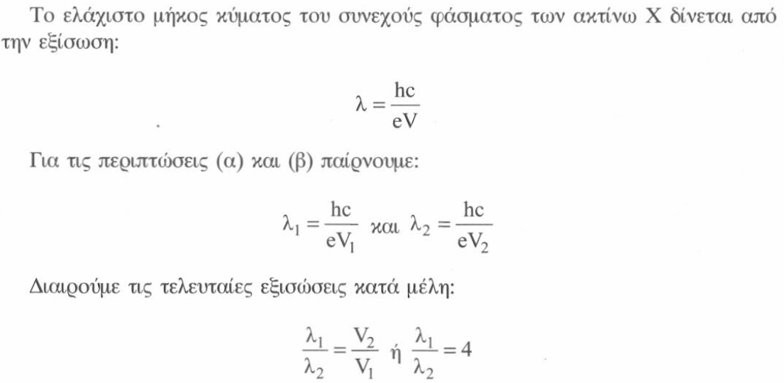
ΑΣΚΗΣΕΙΣ - ΠΡΟΒΛΗΜΑΤΑ
8. Σε σωλήνα παραγωγής ακτίνων Χ εφαρμόζεται τάση (α) V₁ = 10KV, (β). V₂ = 40KV. Τα αντίστοιχα ελάχιστα μήκη κύματος των ακτίνων Χ είναι λ₁ και λ₂. Να υπολογιστεί ο λόγος λ₁/λ₂.

Slide 32
ΑΣΚΗΣΕΙΣ - ΠΡΟΒΛΗΜΑΤΑ
9. Σε μια ακτινογραφία απαιτούνται ακτίνες Χ μήκους κύματος λ = 10⁻¹⁰ m. Η ένταση του ρεύματος της δέσμης των ηλεκτρονίων είναι 40mA και ο χρόνος λήψης της ακτινογραφίας είναι 0,1s. Θεωρούμε ότι όλη η κινητική ενέργεια κάθε ηλεκτρονίου μετατρέπεται σε ενέργεια ενός φωτονίου:
α. Ποια τάση εφαρμόζεται στο σωλήνα παραγωγής ακτίνων Χ;
β. Πόση ισχύ και πόση ενέργεια μεταφέρει η ηλεκτρονική δέση;
γ. Ποια είναι η ταχύτητα των ηλεκτρονίων τη στιγμή που προσπίπτουν στην άνοδο;
δ. Πόσα ηλεκτρόνια ανά δευτερόλεπτο προσπίπτουν στην άνοδο;

Slide 33
ΑΣΚΗΣΕΙΣ - ΠΡΟΒΛΗΜΑΤΑ

